Slide 1

Bài 1: TRUYỆN
(Truyền thuyết và Cổ tích)
Tiết 5,6,7 – Văn bản: “Thánh Gióng”

Slide 2
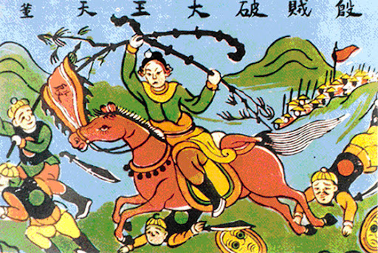
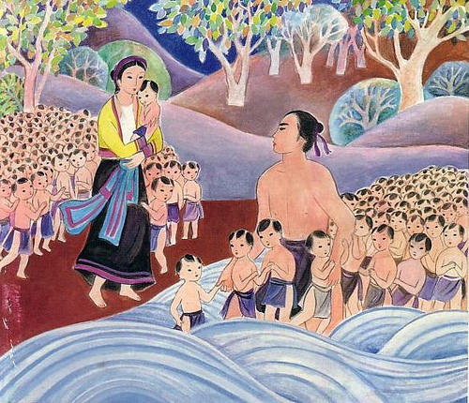
A. Đọc và tìm hiểu chung về văn bản
1. Tìm hiểu các khái niệm
a. Truyện truyền thuyết
- Truyện dân gian
- Sự kiện, nhân vật có liên quan đến lịch sử thời quá khứ
- Có yếu tố tưởng tượng kỳ ảo
- Thể hiện thái độ và cách đánh giá của nhân dân đối với lịch sử
b. Chi tiết, cốt truyện, nhân vật
(SGK/15)

Slide 3
2. Tác phẩm “Thánh Gióng”
* Đọc, tóm tắt, chú thích

Slide 4

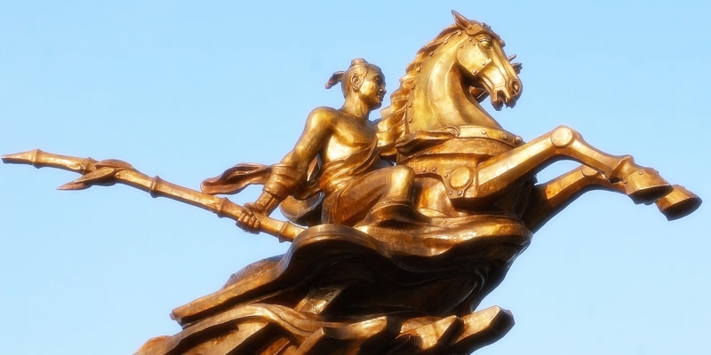
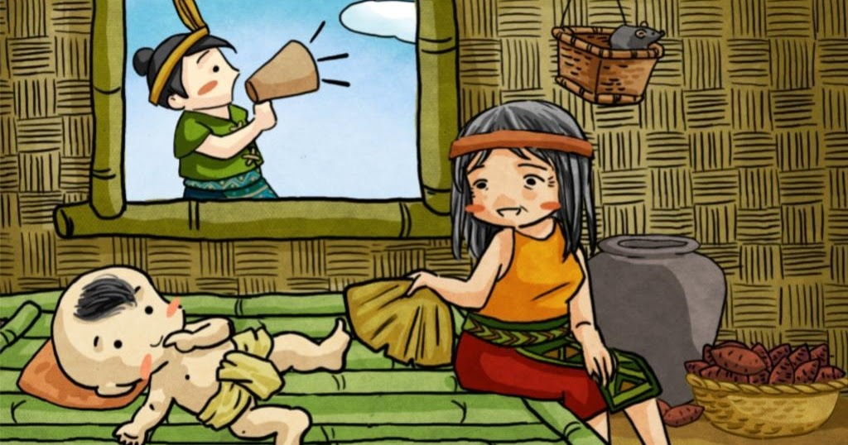
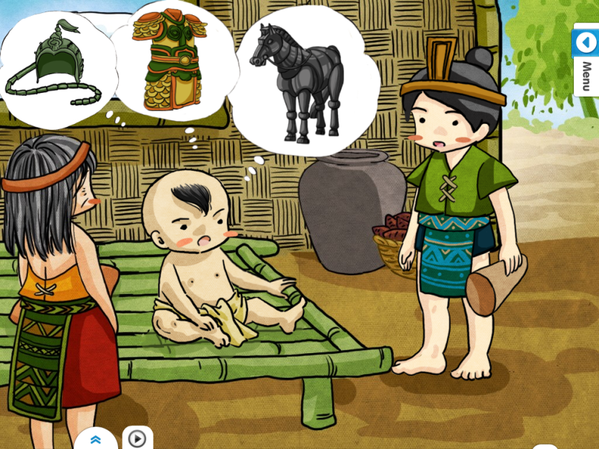
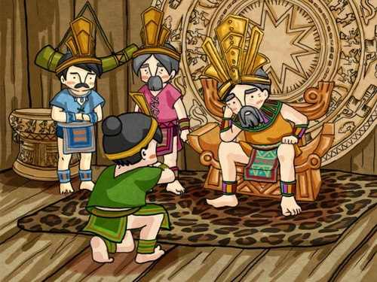
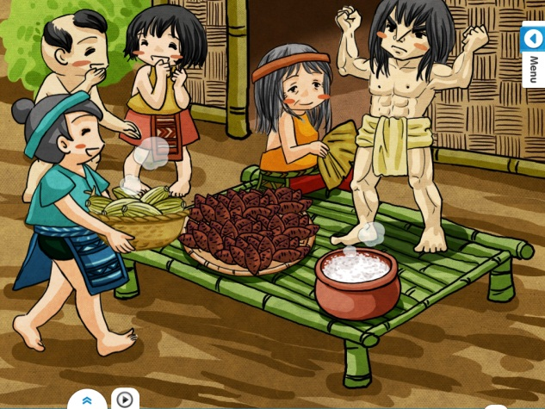
Sắp xếp các hình ảnh sau theo thứ tự thích hợp
1
2
3
4
5

Slide 5
Các hình ảnh được sắp xếp theo đúng thứ tự
2
2
4
3
1
5

Slide 6
2. Tác phẩm “Thánh Gióng”
* Đọc, tóm tắt, chú thích
a. Hoàn cảnh: Thời đại Hùng Vương
b. Thể loại:
- Truyện truyền thuyết
- Kiểu văn bản: Tự sự

Slide 7
c. Bố cục:
- Phần 1: Từ đầu đến nằm đấy: Sự ra đời của Gióng
- Phần 2: Tiếp đến giết giặc cứu nước: Gióng lớn lên và nhận nhiệm vụ giữ nước
- Phần 3: Tiếp đến lên trời: Gióng đánh giặc và bay về trời
- Phần 4: Còn lại: Di tích làng Gióng
4 phần

Slide 8
B. Đọc hiểu văn bản
1. Vẻ đẹp phẩm chất nhân vật Thánh Gióng
a. Sự ra đời của Gióng

Slide 9

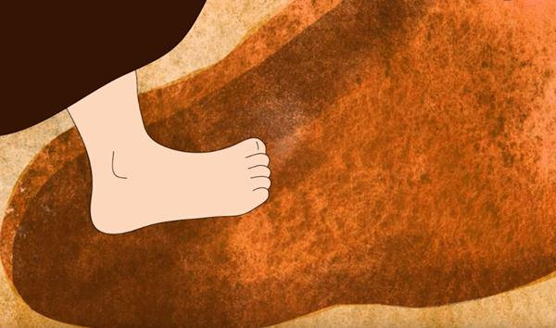

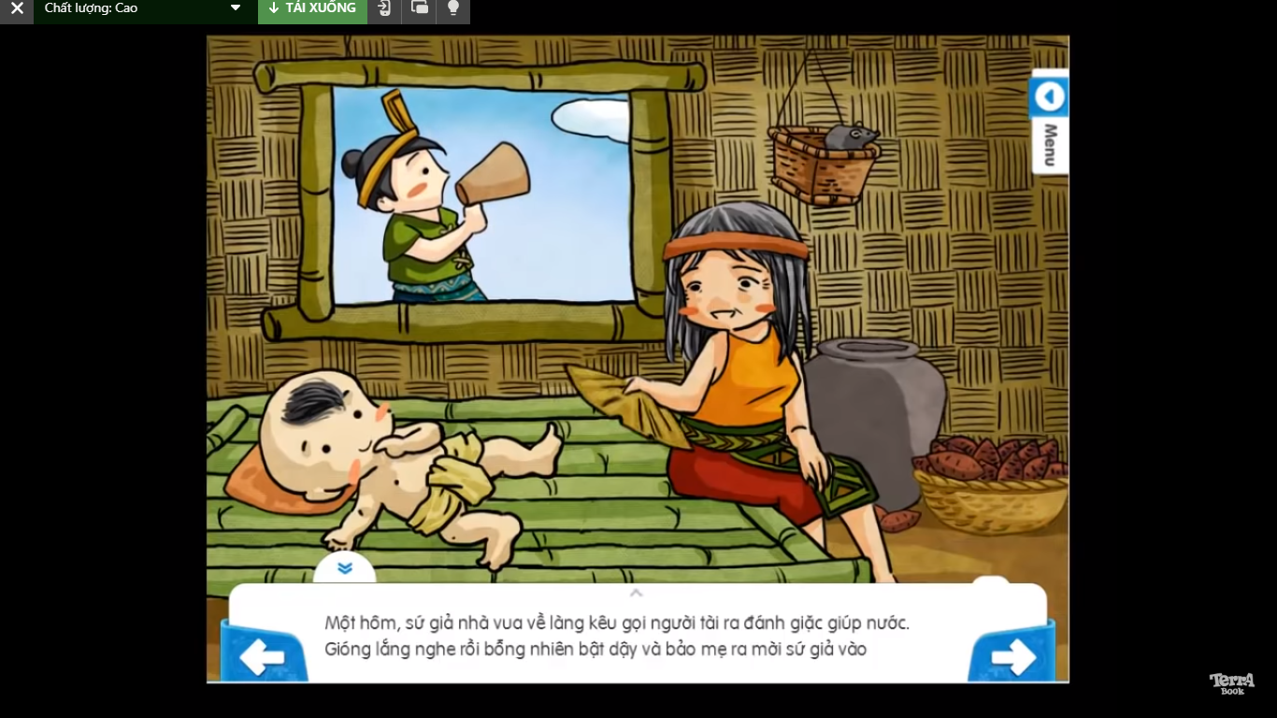
Tìm những chi tiết kể lại sự ra đời của Gióng?

Slide 10
Có ý kiến cho rằng sự xuất thân của Gióng bình dị nhưng cũng rất thần kì. Em có đồng ý không? Tại sao?

Slide 11
B. Đọc hiểu văn bản
1. Vẻ đẹp phẩm chất nhân vật Thánh Gióng
a. Sự ra đời của Gióng
- Xuất thân: Gia đình nông dân (bình dị)
- Ra đời kì lạ: Bà mẹ ướm vào vết chân to -> mang thai -> 12 tháng sinh
- Tuổi thơ: lên ba: không nói, không cười, không đi
-> Chi tiết hoang đường, kì ảo
=> Gióng xuất thân bình dị, gần gũi nhưng sự ra đời kì lạ, khác thường

Slide 12
B. Đọc hiểu văn bản
1. Vẻ đẹp phẩm chất nhân vật Thánh Gióng
b. Sự trưởng thành của Gióng
* Tiếng nói đầu tiên của Gióng:
- Hoàn cảnh: giặc Ân xâm lược nước ta
- Ý nghĩa:
+ Ca ngợi ý thức đánh giặc cứu nước trong hình tượng Gióng. Ý thức đối với đất nước được đặt lên đầu tiên đối với người anh hùng.
+ Ý thức đánh giặc cứu nước tạo cho người anh hùng những khả năng, hành động khác thường, thần kì.

Slide 13
B. Đọc hiểu văn bản
1. Vẻ đẹp phẩm chất nhân vật Thánh Gióng
* Sự lớn lên kì diệu của Gióng:

Slide 14



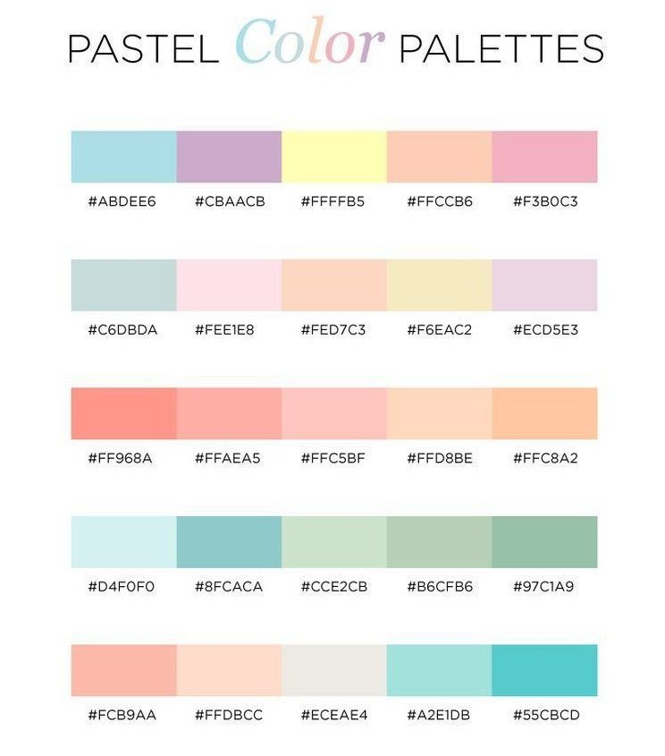
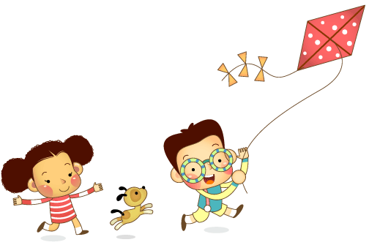
SỰ LỚN LÊN KÌ DIỆU CỦA GIÓNG
CHI TIẾT | Ý NGHĨA
PHIẾU
HỌC TẬP

Slide 15
CHI TIẾT | Ý NGHĨA
Gióng lớn nhanh như thổi: cơm ăn mấy cũng không no, áo vừa mặc đã căng đứt chỉ
Lớn nhanh một cách kì diệu trong hoàn cảnh đất nước có giặc xâm lược.
Sự trưởng thành bất ngờ để đáp ứng nhiệm vụ cấp bách: đánh giặc cứu nước.
Gióng lớn lên bằng những thức ăn, đồ mặc đời thường, bình dị của nhân dân.
Sự mong mỏi, khát khao của nhân dân muốn giết giặc bảo vệ đất nước.
Tình yêu thương, đoàn kết, sự đồng lòng của nhân dân trong đánh giặc
Bà con góp gạo nuôi chú bé
Vươn vai thành tráng sĩ
Sự trưởng thành vượt bậc.
Thể hiện quan niệm người anh hùng là người có sức mạnh to lớn chống giặc ngoại xâm.

Slide 16
B. Đọc hiểu văn bản
1. Vẻ đẹp phẩm chất nhân vật Thánh Gióng
* Sự lớn lên kì diệu của Gióng:
- Gióng lớn nhanh như thổi: cơm ăn mấy cũng không no, áo vừa mặc đã căng đứt chỉ.
- Bà con góp gạo nuôi chú bé.
- Vươn vai thành tráng sĩ.

Slide 17
B. Đọc hiểu văn bản
2. Chiến công của Gióng

Slide 18
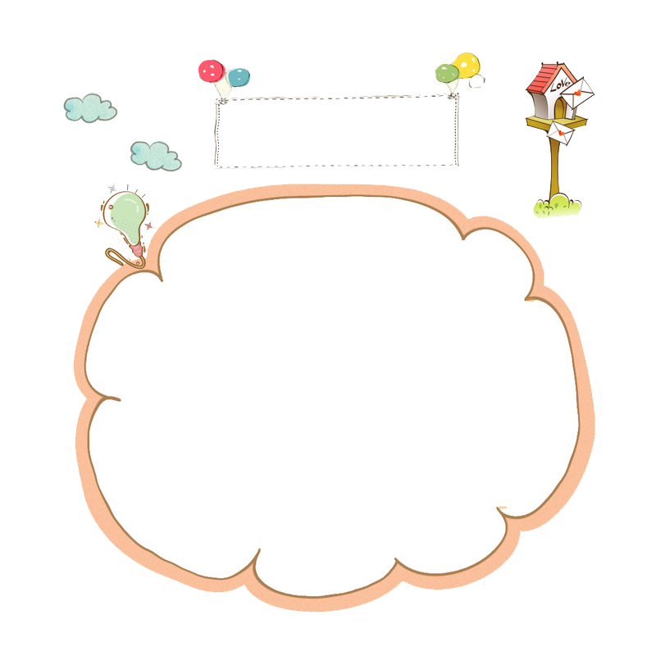

Theo em, nguyên nhân nào giúp Gióng có chiến công này ?
Chi tiết Gióng nhổ những bụi tre bên đường quật vào giặc có ý nghĩa gì ?

Slide 19
B. Đọc hiểu văn bản
2. Chiến công của Gióng
Chi tiết:
+ Đón đầu giặc, đánh giết hết lớp này đến lớp khác, giặc chết như rạ.
+ Giặc tan vỡ, đám tàn quân giẫm đạp lên nhau chạy trốn.
Gióng đánh giặc bằng cả vũ khí thô sơ, bình thường nhất.
+ Tinh thần tiến công giặc mãnh liệt của người anh hùng.
Gióng đã lập chiến công phi thường.
→ Thánh Gióng là hình tượng tiêu biểu, rực rỡ của người anh hùng đánh giặc cứu nước, là hình tượng người anh hùng mang sức mạnh toàn dân, là hình ảnh tiêu biểu của lòng yêu nước.

Slide 20
B. Đọc hiểu văn bản
3. Gióng về trời

Slide 21



Sau khi đánh tan giặc, Thánh Gióng đã làm gì? Chi tiết ấy gợi cho em suy nghĩ như thế nào?

Slide 22
B. Đọc hiểu văn bản
3. Gióng về trời
- Sau khi thắng giặc, Gióng cởi giáp sắt bỏ lại, rồi cả người lẫn ngựa từ từ bay thẳng lên trời.
Là người có công đánh giặc.
+ Không màng danh lợi.
+ Bất tử trong lòng dân tộc.

Slide 23
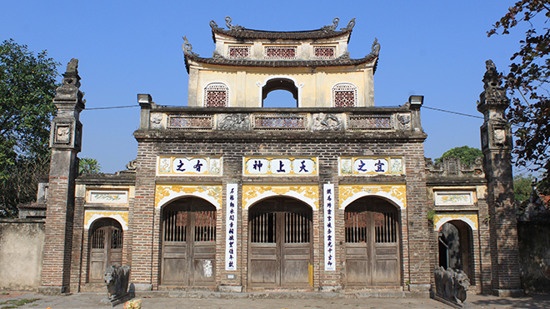
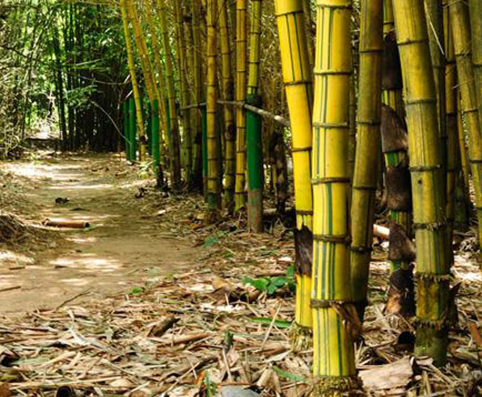
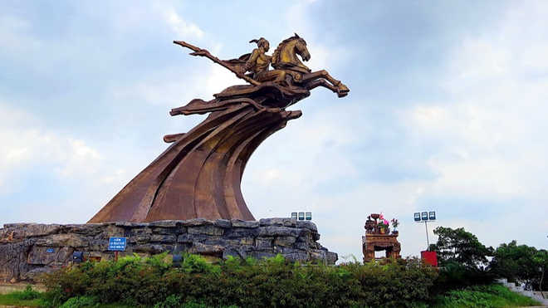
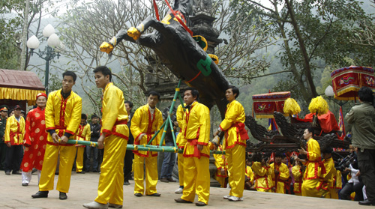
Notes:
/

Slide 24
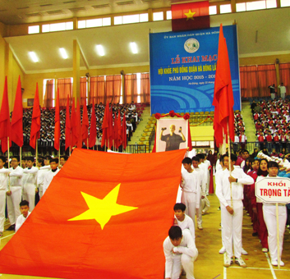
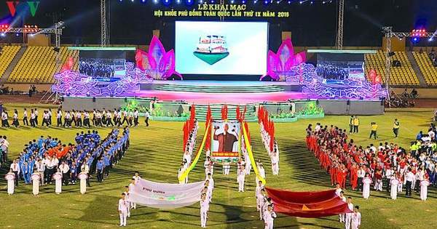

Slide 25

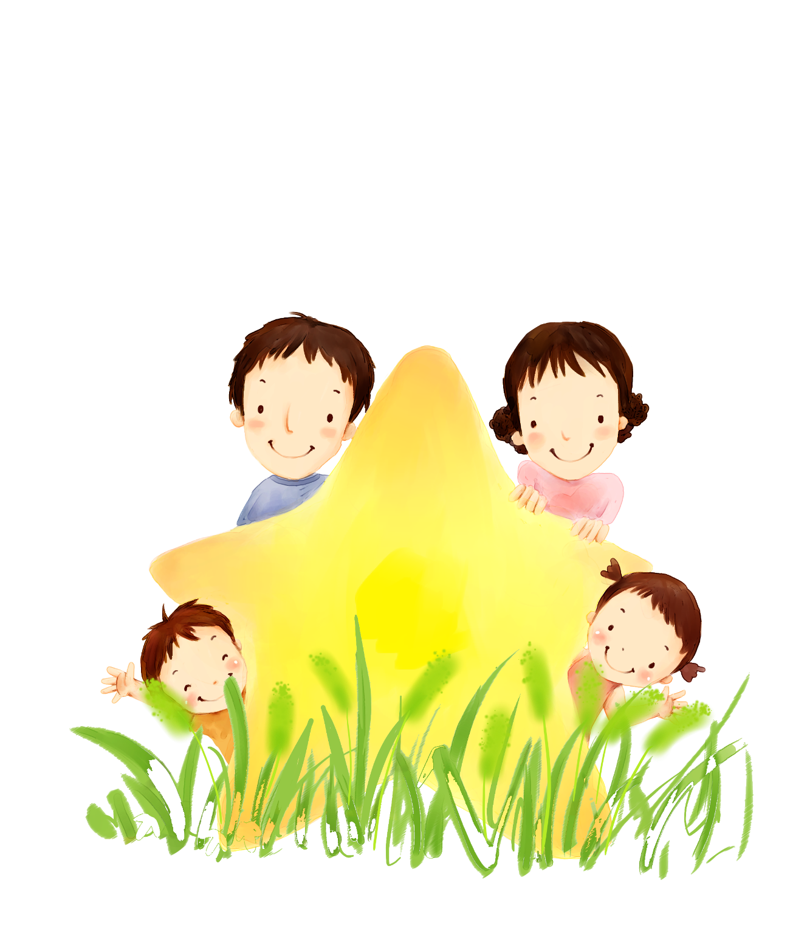

C.
TỔNG KẾT

Slide 26
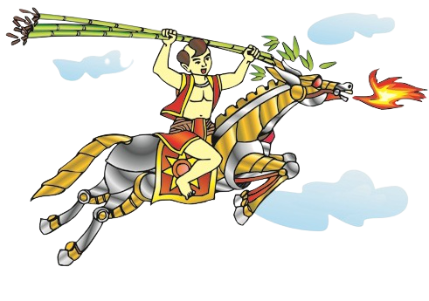
1. NỘI DUNG
- Thánh Gióng là hình ảnh cao đẹp của người anh hùng đánh giặc theo quan niệm của nhân dân.
- Thánh Gióng là ước mơ của nhân dân về sức mạnh tự cường của dân tộc.
- Truyện phản ánh lịch sử chống ngoại xâm của ông cha ta thời xa xưa: thời đại Hùng Vương.

Slide 27
2. NGHỆ THUẬT
- Xây dựng hình ảnh người anh hùng cứu nước mang màu sắc thần kì, nhiều chi tiết tưởng tượng, giàu ý nghĩa.
- Truyện gắn với phong tục, địa danh, những chi tiết kì lạ, khác thường.

Slide 28

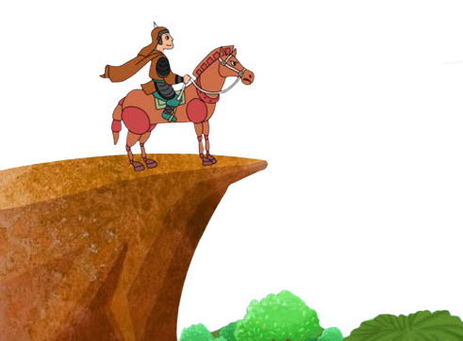
IV.
LUYỆN TẬP

Slide 29

1
 | N | G | U | A | S | A | T
 |  |  | C | O | T | T | R | U | Y | E | N
 |  | H | U | N | G | V | U | O | N | G
 |  |  |  | T | H | U | Y | T | I | N | H
 |  | C | U | M | T | R | E
 |  |  |  | N | H | A | N | V | A | T
 |  |  |  |  |  |  | T | H | A | N | G | B | A
 |  |  |  |  |  | P | H | U | D | O | N | G
L | A | N | G | L | I | E | U
L | A | N | G | C | H | A | Y
 |  | T | A | N | V | I | E | N
 |  | T | U | O | N | G | T | U | O | N | G
Đây là yếu tố quan trọng của văn bản truyện, thường được nhận biết qua hành động, lời nói, ý nghĩ.
2
… là chuỗi các sự việc chính được sắp xếp theo trình tự nhất định và có liên quan chặt chẽ với nhau
“Năm năm báo oán, đời đời đánh ghen”, câu ca này làm em nhớ đến nhân vật nào?
3
Niên hiệu của vị vua đóng đô ở đất Phong Châu, đặt tên nước là Văn Lang.
Tên ngôi làng mà ngựa của Thánh Gióng đi qua đã phun lửa ?
Lễ vật bánh chưng, bánh giầy khiến bạn nhớ tới nhân vật nào ?
Khi roi sắt gãy, Thánh Gióng đã dùng cái gì để quật vào giặc?
Quê hương của Thánh Gióng ?
“Dù ai đi ngược về xuôi / Nhớ ngày giỗ Tổ mồng mười …”
Thánh Gióng cưỡi gì đi đánh giặc ?
4
Tác phẩm Thánh Gióng sử dụng yếu tố nghệ thuật gì ?
Sơn Tinh là thần vùng núi nào ?
5
TRUYỀN THUYẾT
6
7
8
9
10
11
12

Slide 30

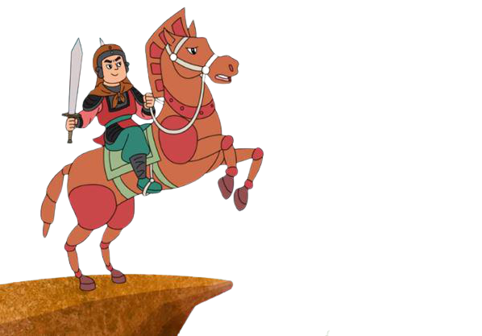
Trong truyện “Thánh Gióng”, chi tiết nào không đúng khi nói về sự ra đời của Gióng?
Bà mẹ thấy một vết chân to, liền đặt chân ướm thử, không ngờ về nhà bà thụ thai.
B. Mang thai 12 tháng mới sinh Gióng.
C. Lên ba tuổi vẫn không biết đi, không biết nói cười.
D. Mẹ Gióng mang thai, hơn 9 tháng sau sinh ra một cậu bé mặt mũi rất khôi ngô

Slide 31
Trong truyện “Thánh Gióng”,
ai là nhân vật chính?
Bố mẹ Thánh Gióng
B. Thánh Gióng
C. Sứ giả
D. Mẹ Thánh Gióng, Thánh Gióng

Slide 32
Trong truyện “Thánh Gióng”, khi gặp sứ giả, Gióng đã nói gì với sứ giả?
Ông về tâu với vua sắm cho ta một con ngựa sắt, một cái roi sắt, ta sẽ phá tan lũ giặc này.
B. Ông về tâu với vua sắm cho ta một con ngựa sắt, một cái roi sắt và một tấm áo giáp sắt, ta sẽ phá tan lũ giặc này.
C. Ông về tâu với vua sắm cho ta một con ngựa sắt, một tấm áo giáp sắt, ta sẽ phá tan lũ giặc này.
D. Ông về tâu với vua sắm cho ta một con ngựa sắt, một cái roi sắt và một tấm áo giáp sắt, ta sẽ đi đánh giặc bảo vệ Tổ quốc.

Slide 33
Trong truyện “Thánh Gióng”, khi gặp sứ giả, Gióng đã có những thay đổi như thế nào?
A. Gióng lớn nhanh như thổi
B. Yêu đời, thích ca hát
C. Gióng học võ
D. Gióng trở thành một thanh niên khôi ngô, tuấn tú

Slide 34
Truyện “Thánh Gióng” không phản ánh sự thật lịch sử nào ?
Thời đại Hùng Vương, dân tộc ta luôn phải chống giặc ngoại xâm phương Bắc để bảo vệ độc lập dân tộc.
B. Vũ khí của quân ta ngày càng tốt hơn, hiện đại hơn
C. Trong việc chống giặc ngoại xâm, chúng ta phải huy động sức mạnh của cả cộng đồng, dùng tất cả các phương tiện để đánh giặc.
D. Đời Hùng Vương thứ 16, dân tộc ta luôn phải chống giặc ngoại xâm phương Bắc để bảo vệ độc lập dân tộc.

Slide 35
Trong truyện “Thánh Gióng”, chi tiết nào không liên quan đến sự thật lịch sử?
Đời Hùng Vương thứ sáu, ở làng Gióng
B. Bấy giờ có giặc Ân đến xâm phạm nước ta
C. Hiện nay vẫn còn đền thờ ở làng Phù Đổng, tục gọi là làng Gióng.
D. Bà mẹ thấy có một vết chân to, liền đặt chân mình ướm thử xem thua kém bao nhiêu.

Slide 36
Hình tượng Thánh Gióng được tạo ra bằng những yếu tố thần kì nào?
Sự ra đời kỳ lạ, hành động kỳ lạ.
B. Sự ra đời kỳ lạ, sự kết thúc kỳ lạ.
C. Sự ra đời, lớn lên kỳ lạ, hành động kỳ lạ và sự kết thúc kỳ lạ.
D. Hành động kỳ lạ, sự kết thúc kỳ lạ.

Slide 37


* Dặn dò:
Học bài cũ.
Soạn bài “Thạch Sanh”.
* BTVN: Vẽ tranh Thánh Gióng.
Notes:
/

Slide 38


